Slide 1
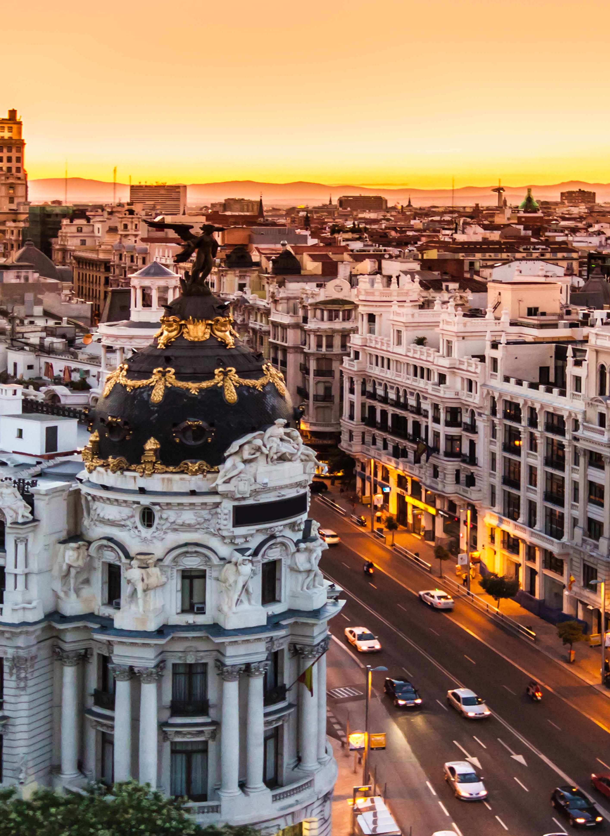

MEMORiA DEL PROYECTO
Jorge Díez
Gema Eugercios
Paloma Gutiérrez
David Hervás
Andrea Martín

Slide 2

0. Índice
pg 1
pg 2
pg 3
pg 4
pg 11
pg 13
pg 14
pg 15
pg 16
0, Índice ---------------------------------------------------------------------------
1. Introducción -------------------------------------------------------------------
2. Mapa del sitio ----------------------------------------------------------------
3. Vistas ---------------------------------------------------------------------------
4. Validaciones ------------------------------------------------------------------
5. Organización ----------------------------------------------------------------
6. Base de datos ---------------------------------------------------------------
7. Arquitectura del proyecto --------------------------------------------------
8. Instalación en local ----------------------------------------------------------
1

Slide 3
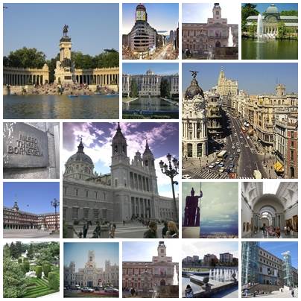
1. Introducción
Nuestro proyecto es la página web Turistea (www.turistea.ichthus.es), una plataforma que brinda a los usuarios la oportunidad de conocer Madrid casi sin moverse de la pantalla, además de aconsejarte como recorrer la ciudad o cómo pasar el día por sus sitios más turísticos.
En Turistea encontrarás información sobre los lugares emblemáticos, monumentos, restaurantes, museos, cines y parques temáticos más famosos de Madrid; así como una detallada lista de rutas turísticas recomendadas para que puedas recorrerlos.
Además, Turistea también cuenta con una sección de noticias para que te enteres de todo lo que ocurre en la ciudad.
Por último, cando termines tu visita no olvides subir nuestra experiencia a la galería ni llevarte alguno de los increíbles souvenirs que puedes comprar en nuestra tienda.
¡Que disfrutes de la visita!
2

Slide 4
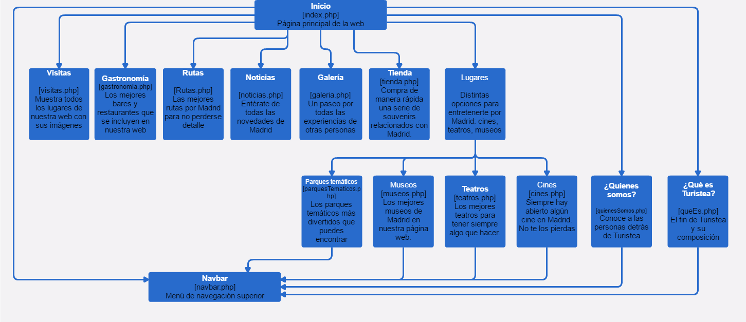
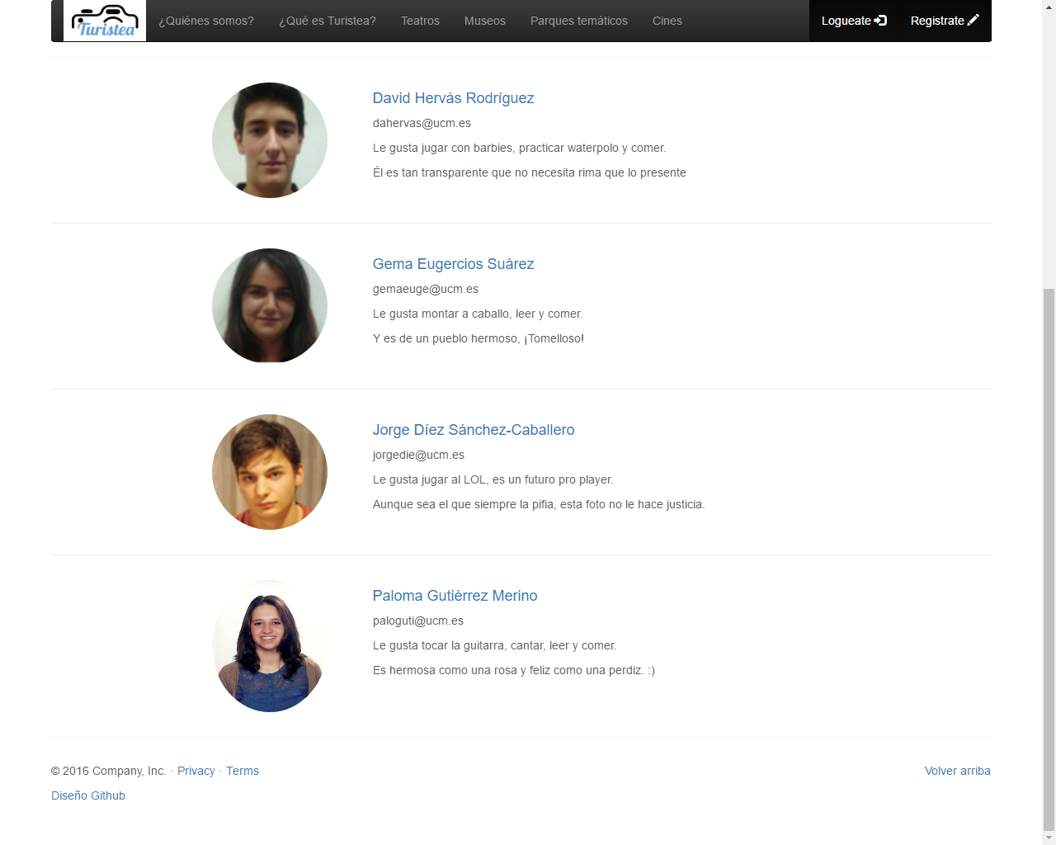
2. Mapa del sitio
El primer tour es por nuestra web. Seguro que no lo necesitas porque es realmente intuitiva, pero siempre viene bien. ¡Presta atención!
De todos modos, si en algún momento te pierdes, puedes verlo haciendo clic en “Diseño”, en el footer de nuestra web.
3

Slide 5
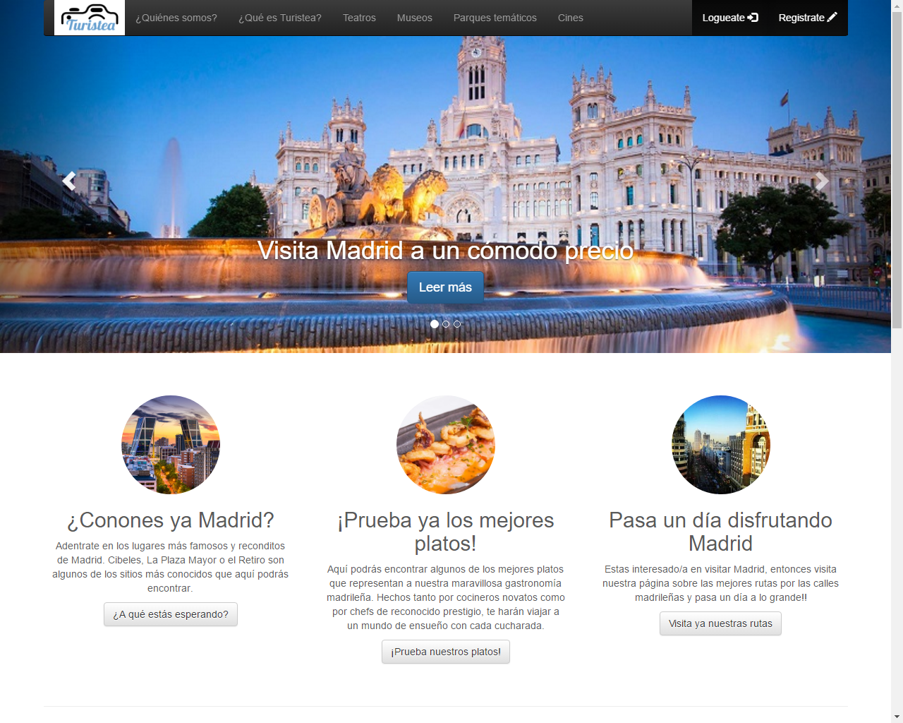
3. Vistas
Lo primero que encuentras al entrar en Turistea es nuestra Home (index.php):
Desde el carrusel o los tres botones de abajo puedes entrar a las páginas de visitas, gastronomía y rutas de la ciudad.
Desde la barra de navegación puedes acceder a páginas como ¿Quiénes somos? y ¿Qué es Turistea? Para que puedas ir conociéndonos; y a los Teatros, Museos, Parques Temáticos y Cines por si prefieres ir al grano. Por supuesto, también desde esta misma barra puedes registrarte o iniciar sesión si quieres disfrutar de todo el contenido.
4

Slide 6
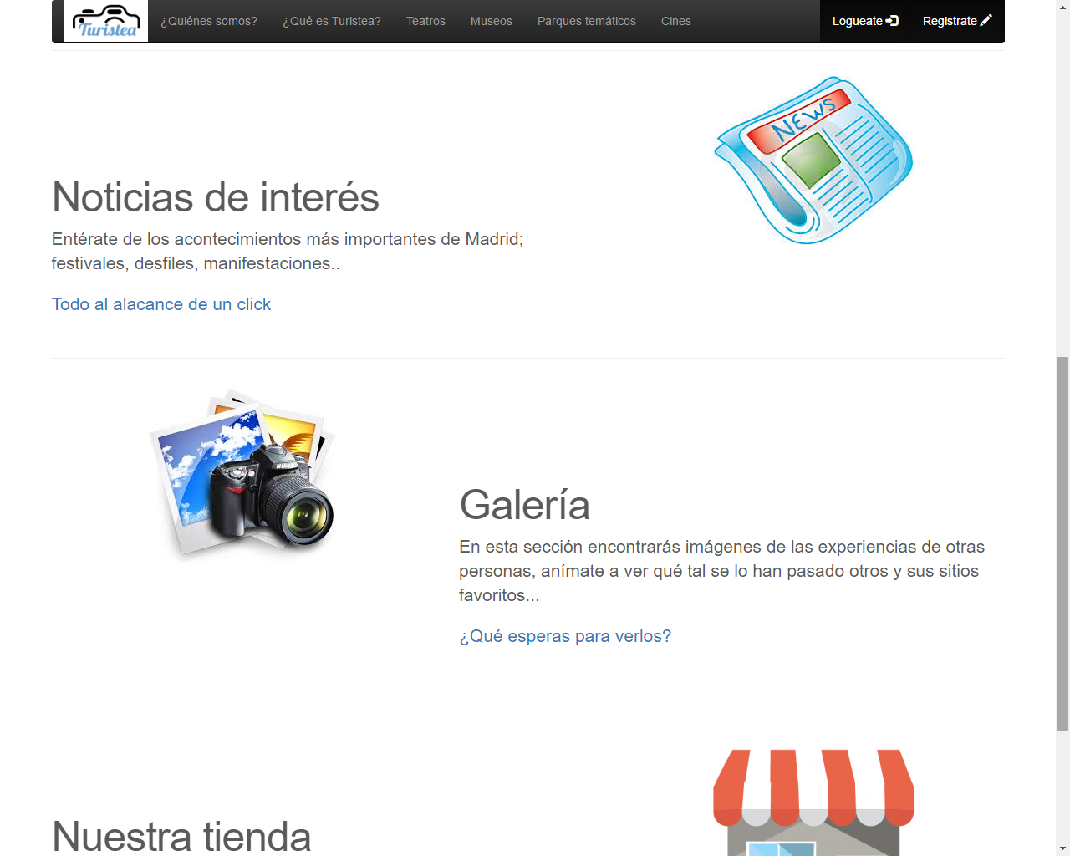
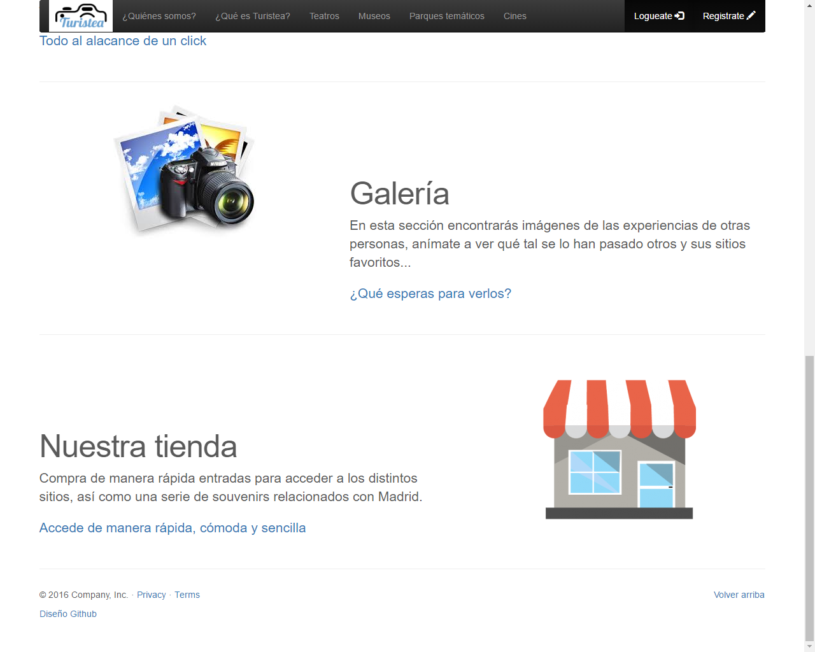
Si continúas bajando en la página podrás acceder a la sección de noticias, a la galería de experiencias y a nuestra tienda de recuerdos, aunque es importante que sepas que solamente podrás hacerlo si has iniciado sesión previamente.
5

Slide 7
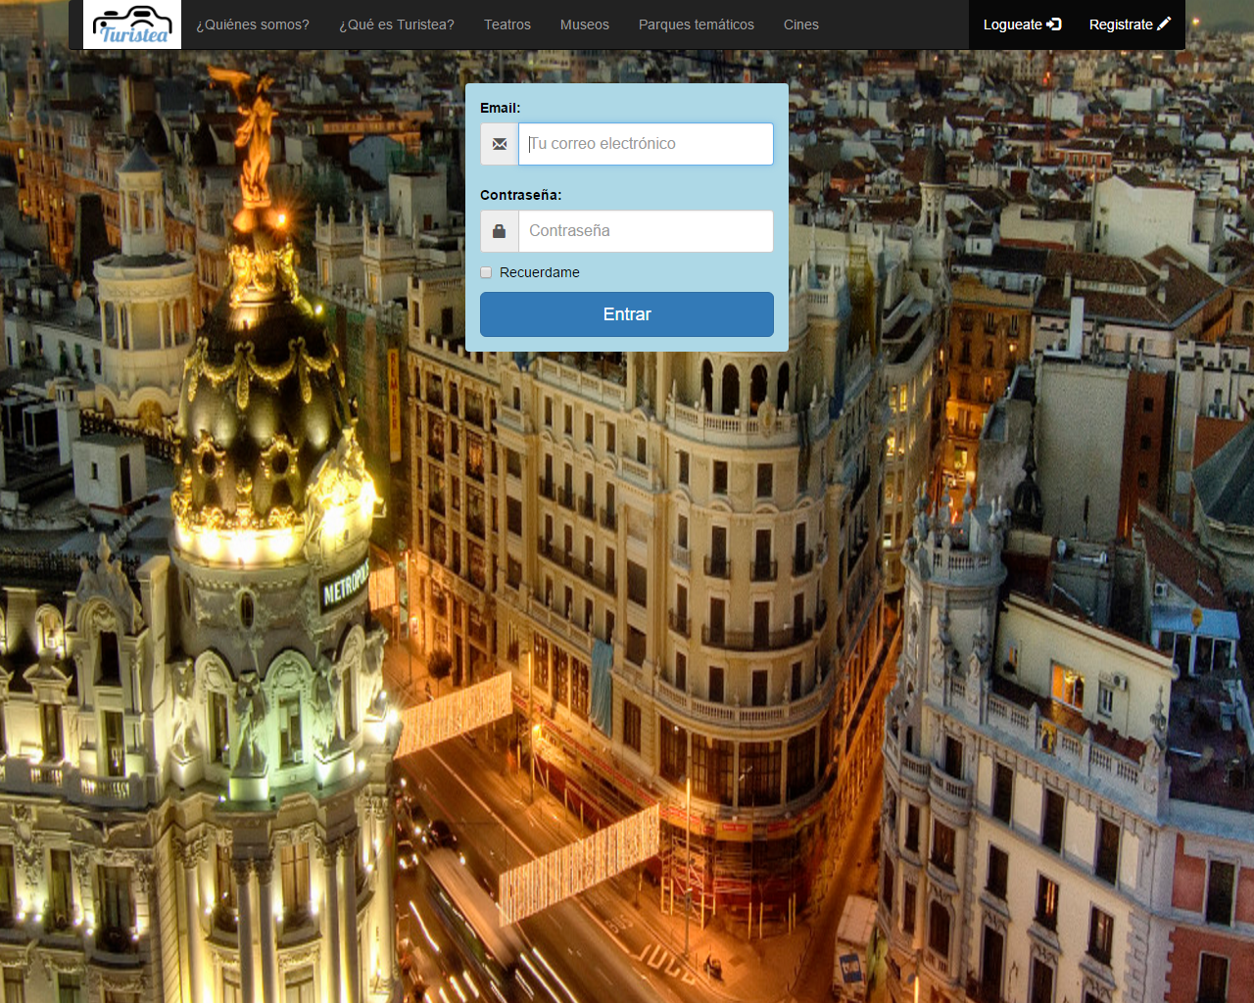
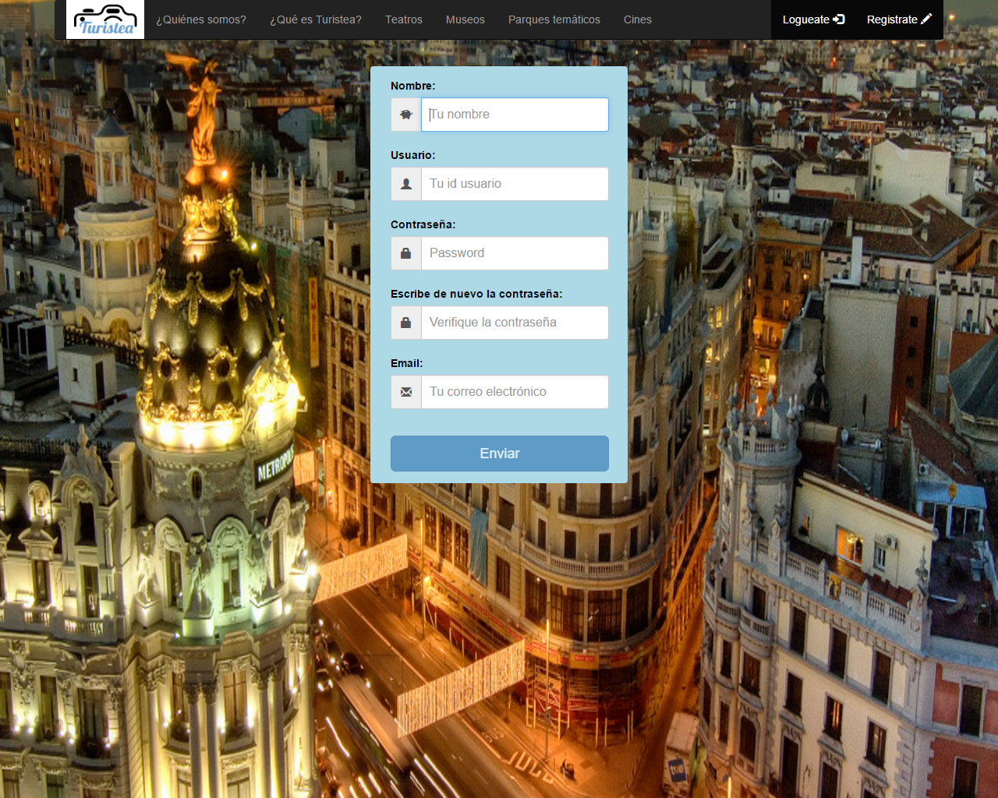
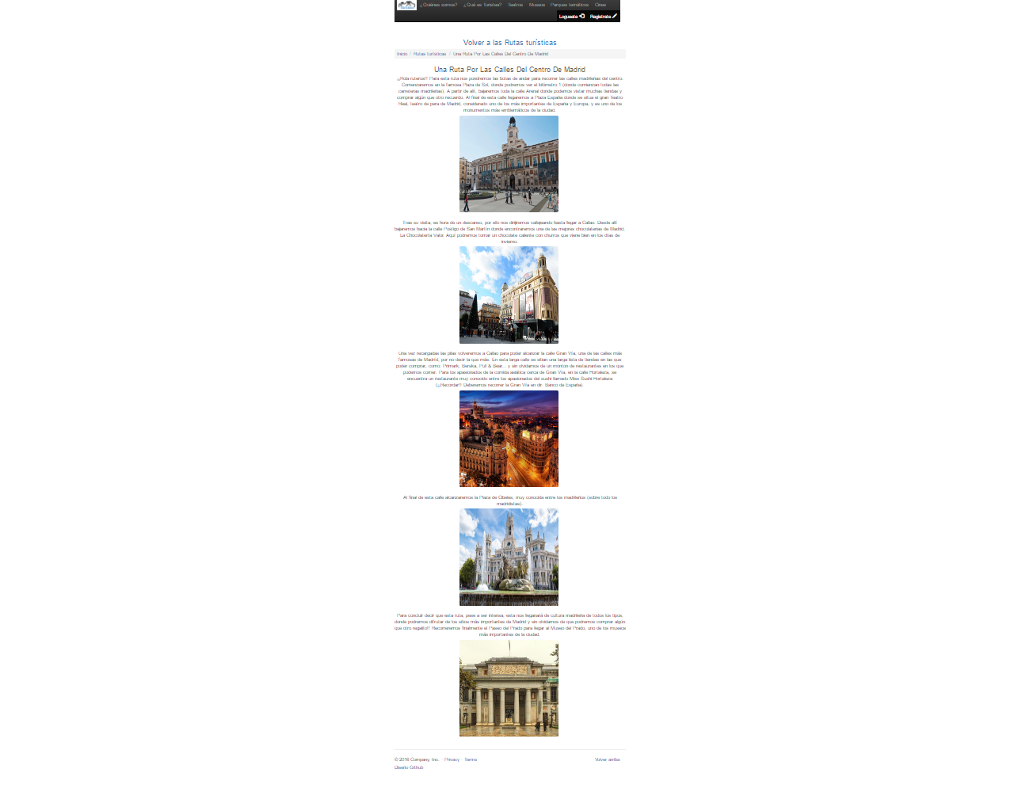
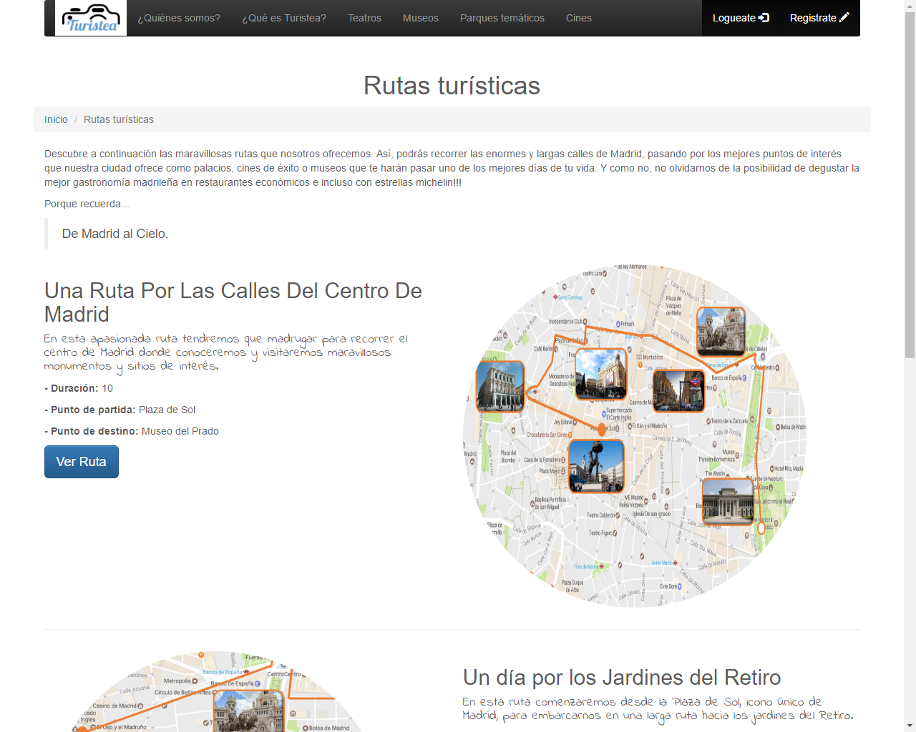
Páginas de inicio de sesión (index_login.php) y registro (index_registro.php), cuyos formularios se validan con las funciones validaLogin.php y validaRegistro.php, que se encuentran en la carpeta functions.
Las páginas de rutas, teatros, museos, parques temáticos y cines, mantienen más o menos el mismo estilo. Un listado desde el cuál puedes acceder a otra página con toda la información de cada uno de ellos en concreto.
6

Slide 8
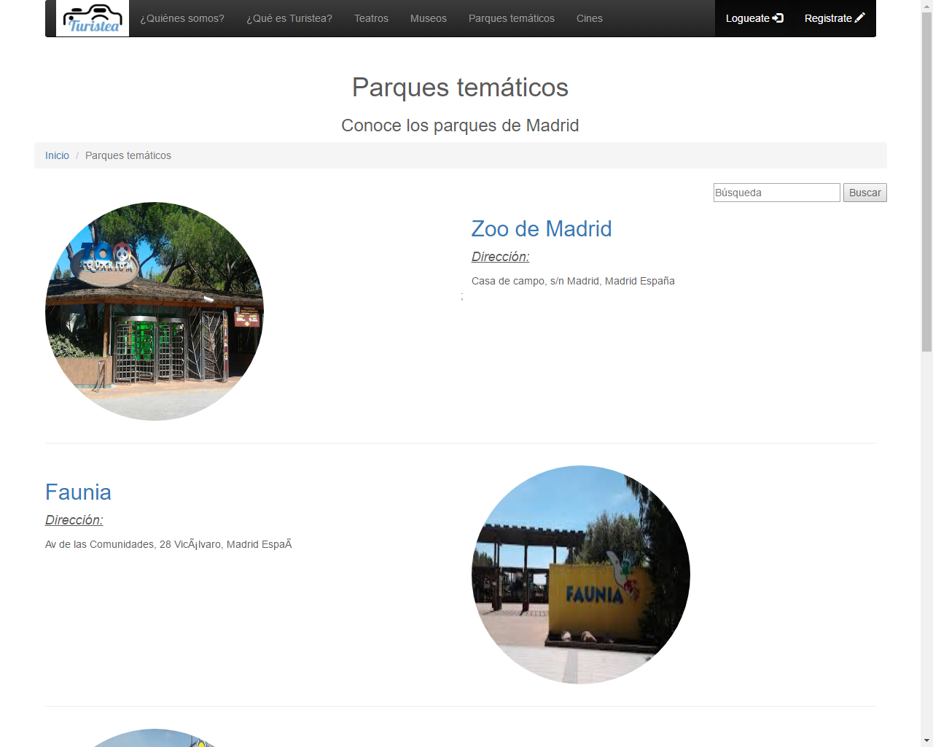
Para conseguir que estas páginas funcionen de manera dinámica, se utilizan varias funciones, como podemos ver en el siguiente ejemplo. En este caso la página de Parques temáticos (parques.php).
Ejemplo: Parques.php
Parques.php se encarga de incluir el fichero funciones.php y llama a la función MostrarLugar($tipo), pasándole “Parque” como parámetro.
De esta forma, la función ejecuta una consulta SQL para obtener todos los lugares de la tabla lugares en los que el tipo sea = Parque y mostrarlos por pantalla utilizando la función VerUnLugar($id, $cont), que recibe por parámetros el ID del lugar que tiene que mostrar y un contador par o impar para saber si colocarlo a la derecha o a la izquierda y así mantener el estilo.
1
7

Slide 9
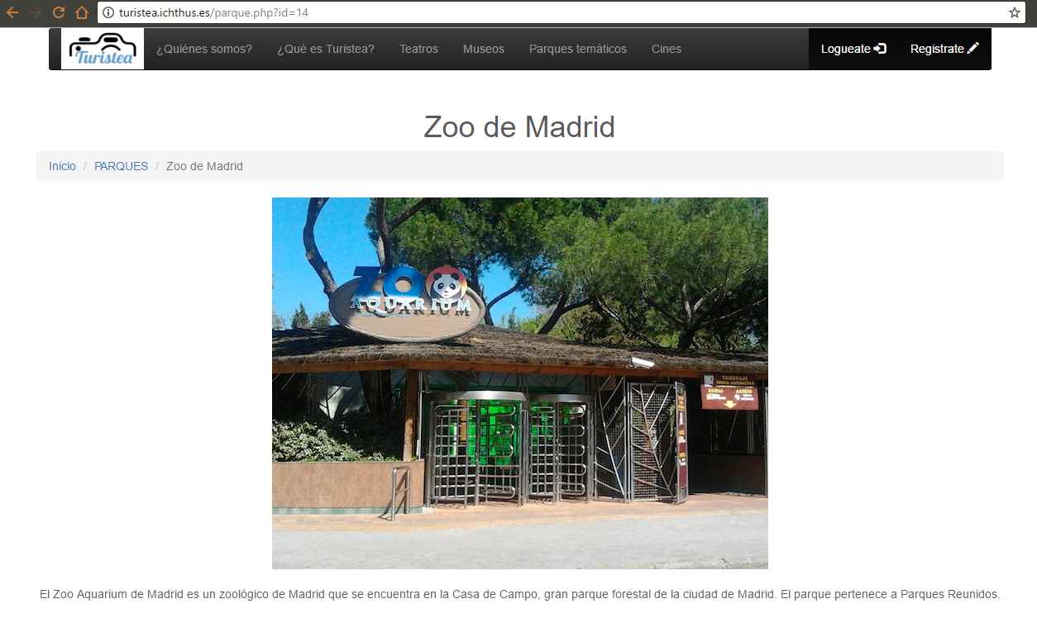
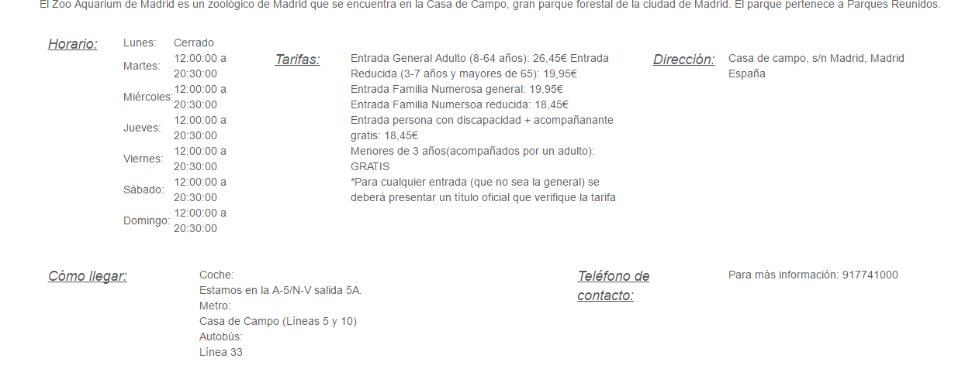
Ejemplo: Parque.php
Los títulos y fotos del listado están enlazados a la página llamada como el tipo de lugar, en este caso “parque.php”, con un parámetro id que indica el lugar que hay que mostrar.
El fichero Parque.php, a su vez llama a la función CargarLugar($id) de funciones.php, que es la que se encarga de imprimir por pantalla toda la información necesaria para la visita (dirección, horarios, precio…)
2
8

Slide 10
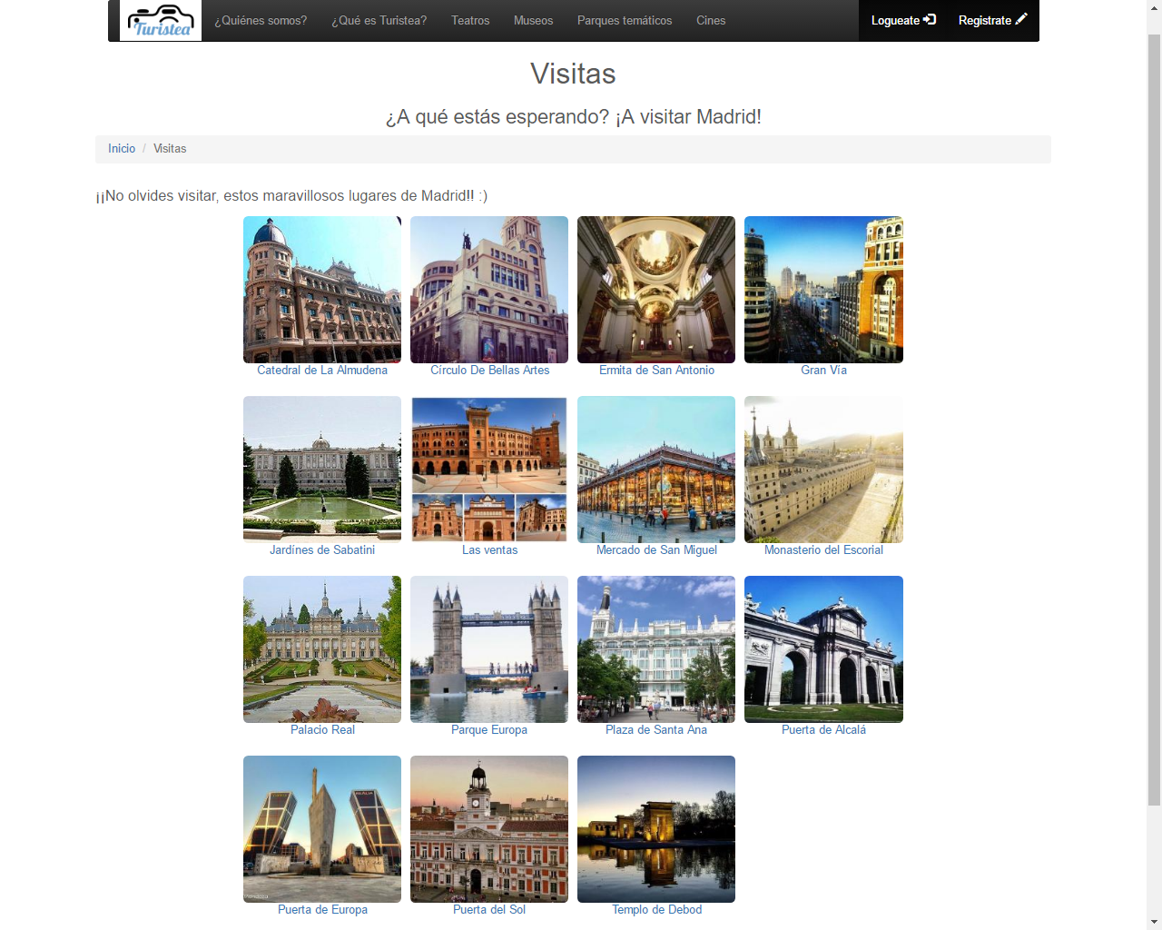
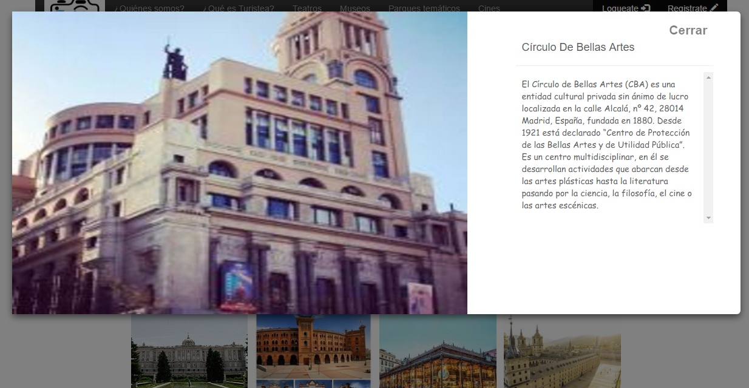
Del mismo modo, en las páginas de Visitas, Noticias y Galería también se utiliza un funcionamiento muy parecido y también puede abrirse el contenido desde la página principal de la sección, pero esta vez, se hará en un modal.
9

Slide 11
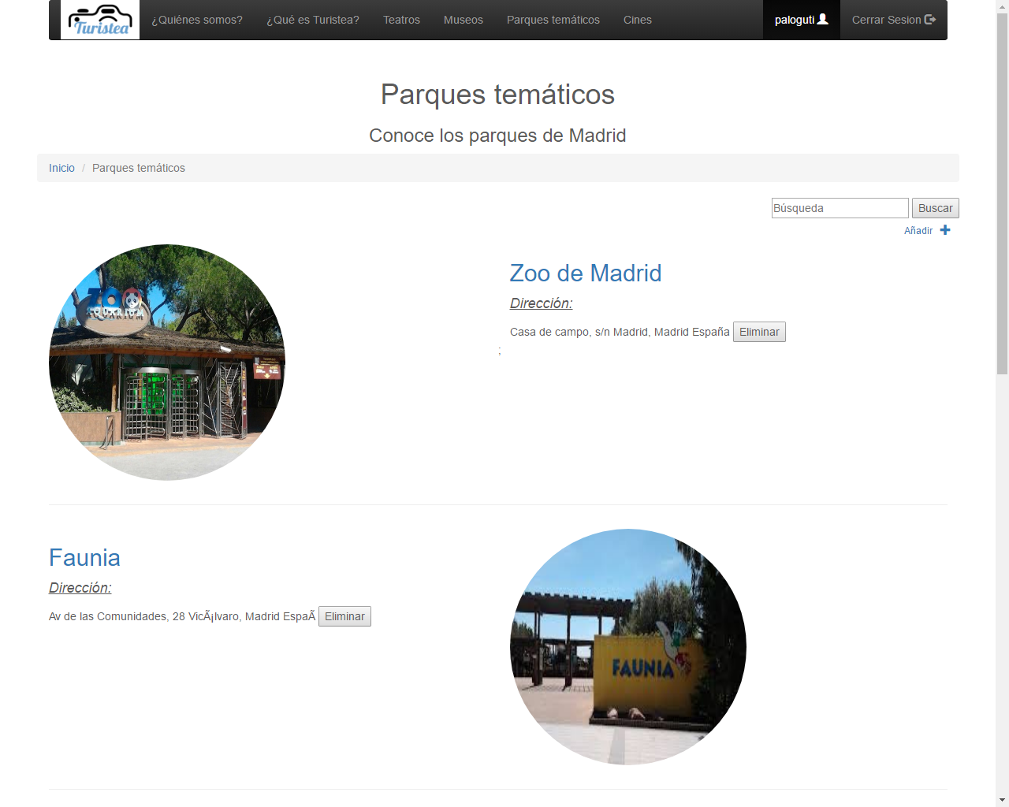
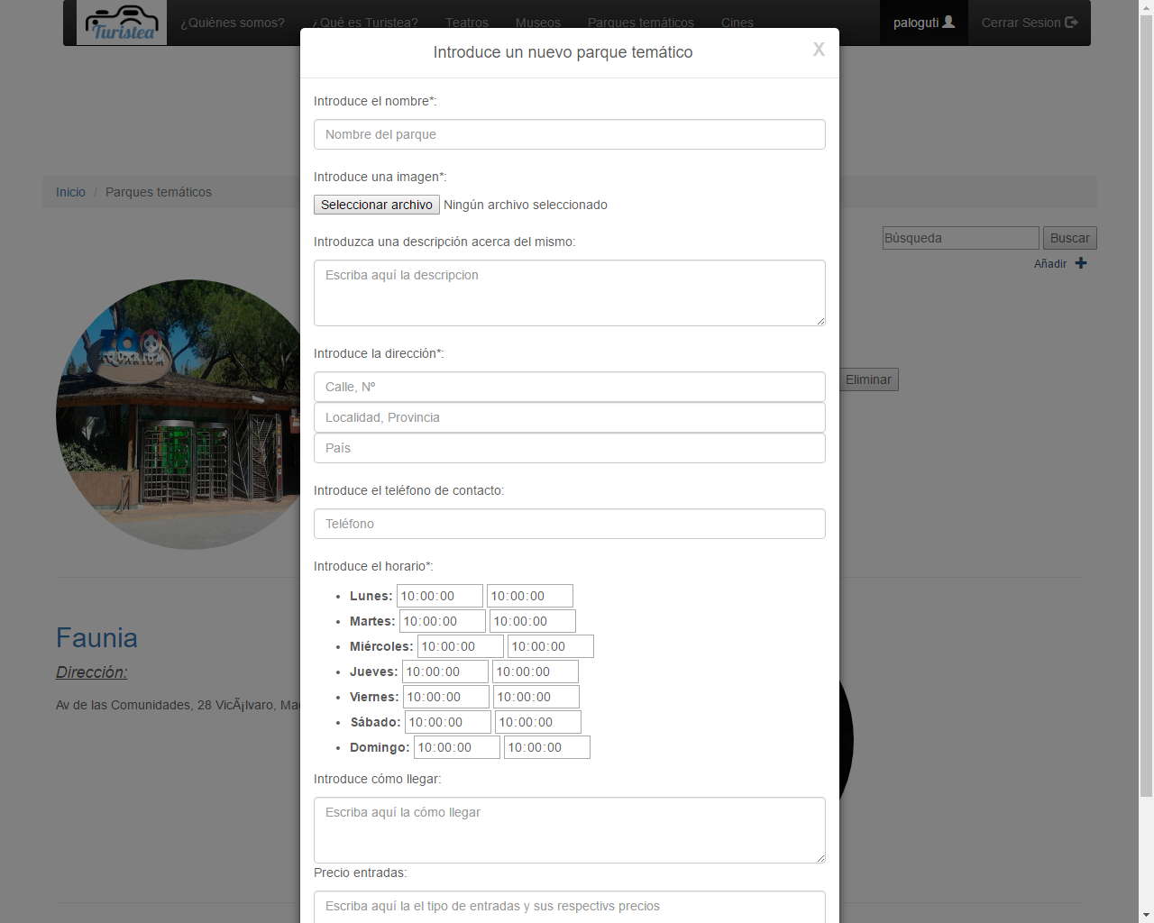
Por último, si eres uno de los administradores estarás autorizado para ver absolutamente todo el contenido y además, crearlo y borrarlo desde la propia web.
En resumen, los roles que hay en nuestra web son los siguientes:
Usuario sin autentificar: puede ver todo el contenido salvo noticias y galería y no puede añadir a la cesta productos de la tienda.
Usuario registrado (normal): puede ver todo el contenido y publicar experiencias en la galería
Usuario registrado (admin): puede crear, borrar y ver todo el contenido
10

Slide 12
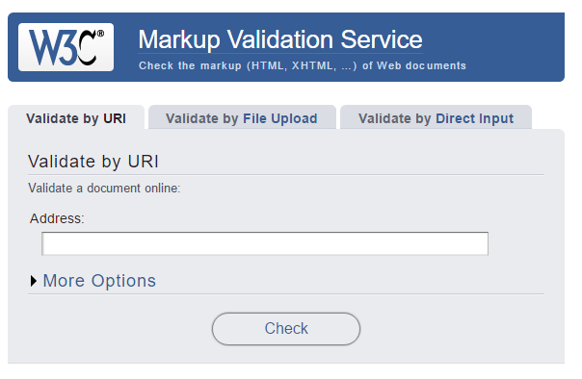
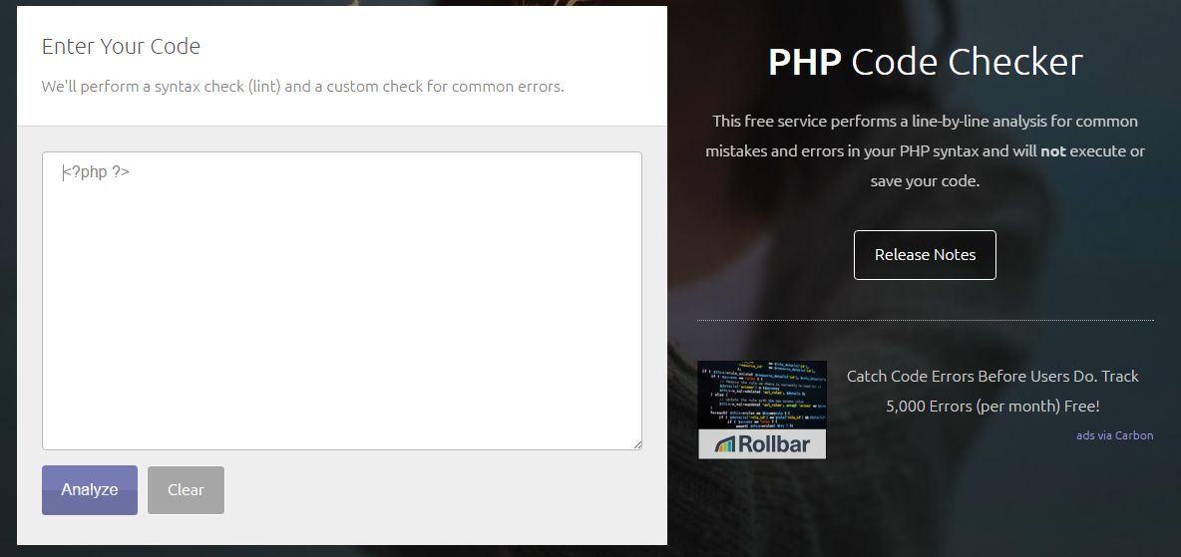
4. Validaciones
Para una mayor calidad en el código de nuestra web, la hemos pasado por varios validadores, como se explica a continuación:
4.1 Validador HTML
El código de Tursitea se ha validado desde https://validator.w3.org/ para averiguar los errores HTML y solucionarlos según las recomendaciones indicadas, a excepción de los siguientes errores:
En páginas como por ejemplo la de museos, el tipo de input “time” no es soportado por todos los navegadores.
En carrusel.html, footer.html, y círculos.html, faltan las etiquetas de HTML, pero no son necesarias porque estas páginas siempre son llamadas desde otras que las incluyen, como por ejemplo home.
4.2 Validador PHP
Del mismo modo, el código PHP se ha comprobado y corregido desde el validador web https://phpcodechecker.com/.
11

Slide 13
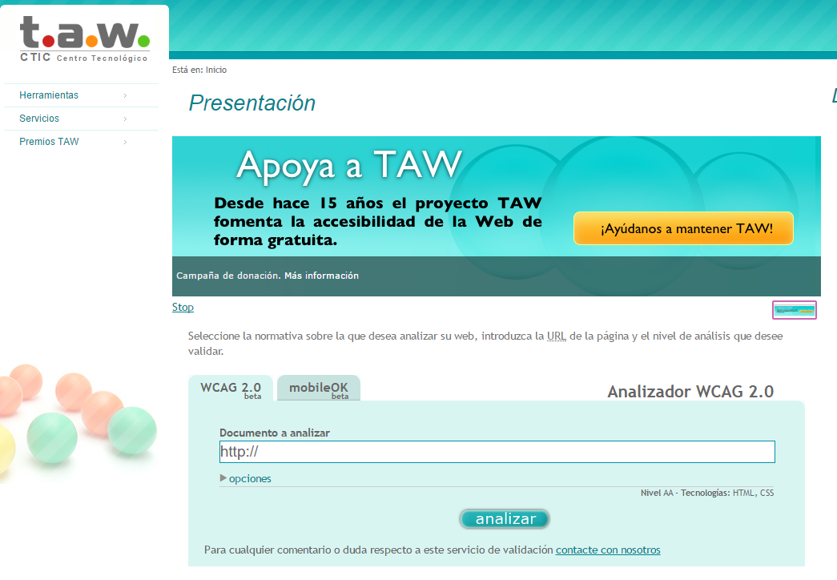
4.3 Validador HTML
Finalmente, hemos querido hacer de Turistea una web accesible. Para ello hemos evaluado el nivel de accesibilidad mediante el validador de código HTML y CSS de la web http://www.tawdis.net/.
Como resultado, NO se han encontrado problemas de accesibilidad y nuestra página web tiene un nivel AA, por lo que se considera accesible.
12

Slide 14







5. Organización
5.1 ¿Cómo nos hemos organizado?
Para nuestro proyecto hemos hecho uso de la plataforma GitHub, un repositorio que además permite llevar un control de versiones sobre los archivos que se van añadiendo, con lo que podíamos tener el control de todos los cambios que siempre explicábamos en el commit.
https://github.com/paloguti/Turistea
Y nos hemos ayudado de la aplicación SourceTree para subir y descargar los cambios de una manera mucho más sencilla e intuitiva
5.2 ¿Qué aplicaciones de desarrollo hemos utilizado?
Para la creación de Turistea, hemos trabajado siempre desde un servidor local (mediante XAMPP, como se explica en el punto 7 de esta memoria).
Para la programación web hemos utilizado editores de texto como Notepad, Sublime Text o Brackets.
Para el diseño de la página web hemos utilizado las librerías de Bootstrap, un framework de código libre que facilita la creación de páginas web responsive.
5.3 Servidor
Finalmente, cuando la web estaba ya desarrollada, se alojó en un servidor para mayor comodidad y es accesible desde la dirección www.Turistea.ichthus.es
13

Slide 15
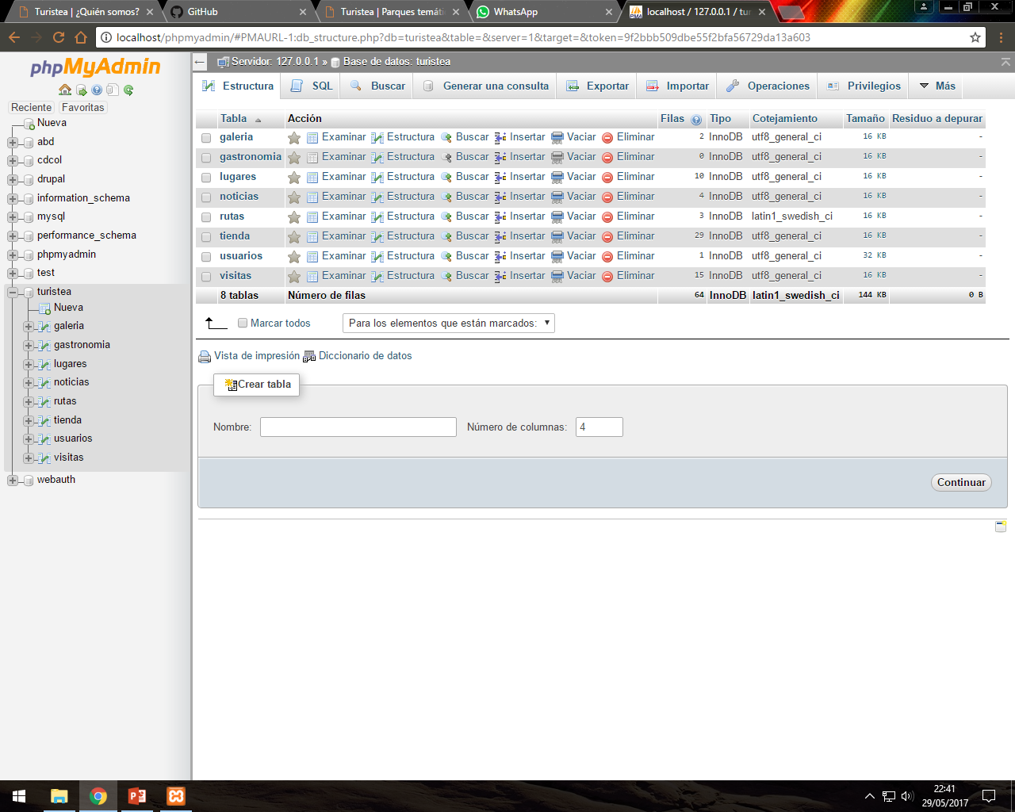
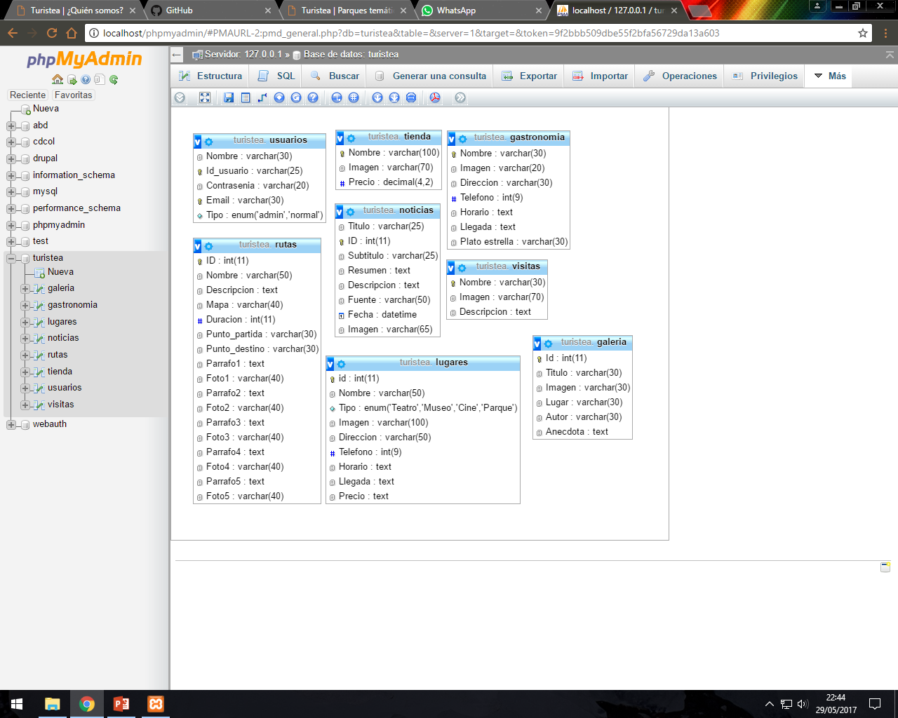
6. Base de datos
El funcionamiento de nuestra web no sería posible sin una base de datos detrás que almacene toda la información, usuarios, etc.
Nuestra base de datos Turistea cuenta con las siguientes tablas:
14

Slide 16

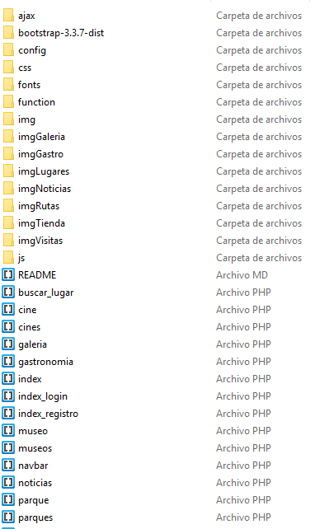
7. Arquitectura del proyecto
Nuestro proyecto presenta la siguiente arquitectura y estructura de carpetas:
/
:
Carpeta config, donde se encuentra un archivo con los credenciales y conexión a la base de datos.
Los ficheros de funciones se encuentran en las carpetas de Ajax y Functions.
El css, fuentes, javascript y el código de Bootstrap se encuentran en sus respectivas carpetas.
Las imágenes están separadas en distintas carpetas según la sección a la que corresponden.
De esta forma se mantiene el orden incluso a la hora de subir nuevas imágenes para crear contenido.
Las páginas de código HTML y PHP se encuentran directamente en el directorio principal Turistea.
15

Slide 17


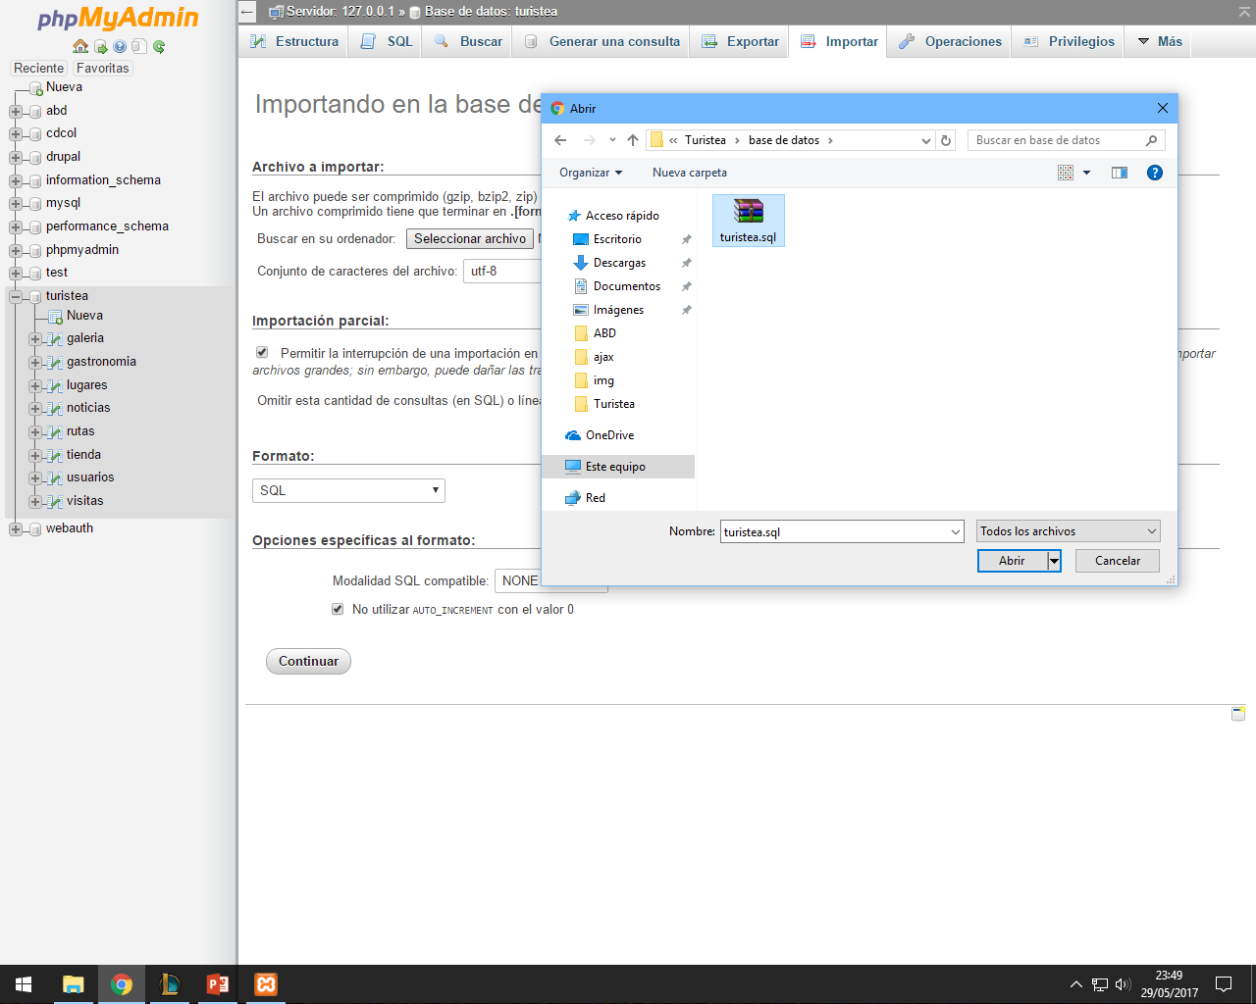
8. Instalación en local
Para instalar nuestro proyecto en un servidor local y así tener un entorno de desarrollo, se han de seguir los siguientes pasos:
1. Instalamos la aplicación XAMPP, que nos permite levantar un servidor APACHE en local y utilizar la aplicación de phpMyAdmin para manejar nuestra base de datos MySql.
2. Configurar XAMPP (recomendable utilizar el ejecutable xampp_setup.exe) y arrancarlo con xampp_start.exe o desde la interfaz de control xampp_control.exe.
Poner todos los archivos del proyecto en la carpeta htdocs.
3. Importar la base de datos de Turistea en localhost/phpmyadmin.
¡Ya está todo listo!
Ahora puedes acceder a la versión en local desde localhost, aunque recuerda que también estamos en www.turistea.ichthus.es.
16

